Slide 1
Genetická neuronová síť ve hře 2048
Dan Humpál
doc. Dr. Ing. Jan Voráček, CSc.

Slide 2
Osnova
Genetický algoritmus
Neurální síť
NEAT metoda
Processing
Hra 2048

Slide 3
Genetický algoritmus
Rodič
Rodič
Potomek

Slide 4
Neurální síť

Slide 5
Metoda NEAT

Slide 6
Metoda NEAT

Slide 7
Metoda NEAT

Slide 8
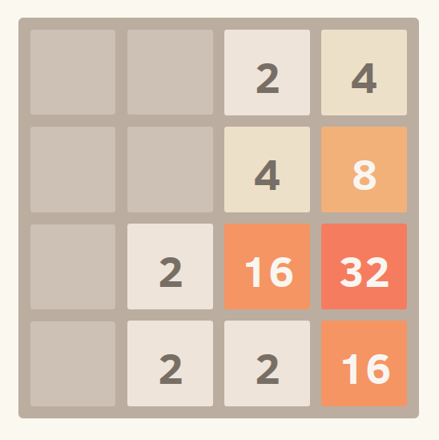
Hra 2048

Slide 9
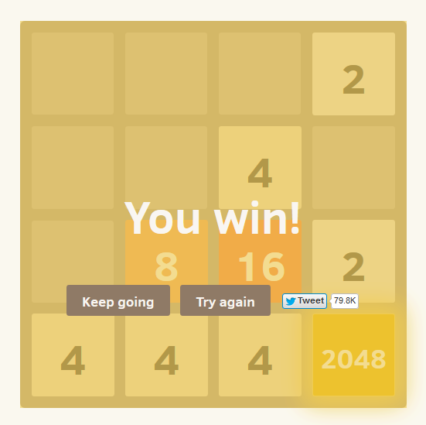
Hra 2048

Slide 10
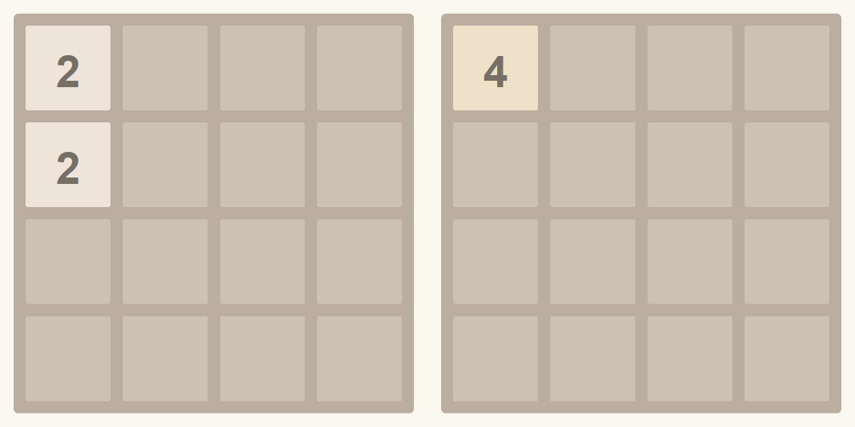
Hra 2048

Slide 11
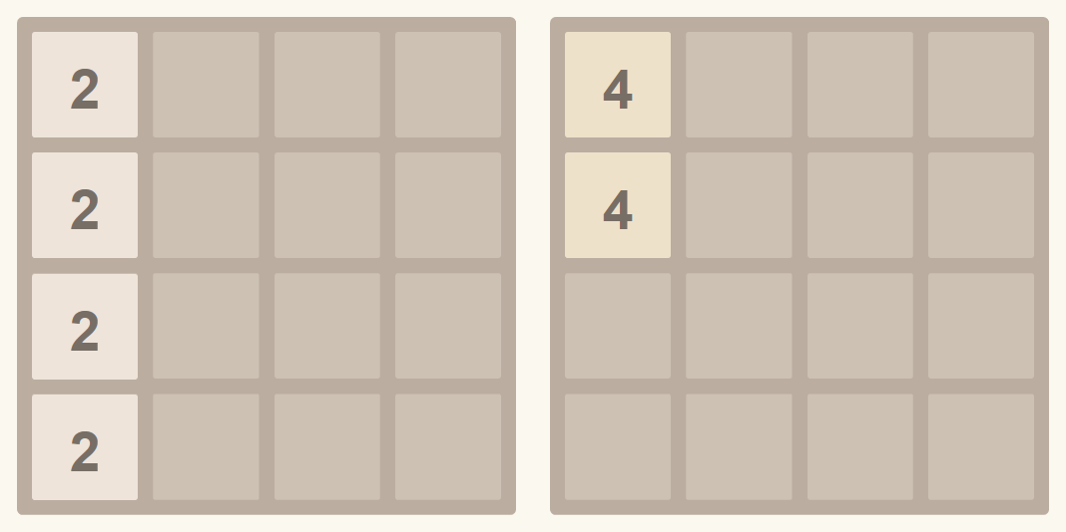
Hra 2048

Slide 12
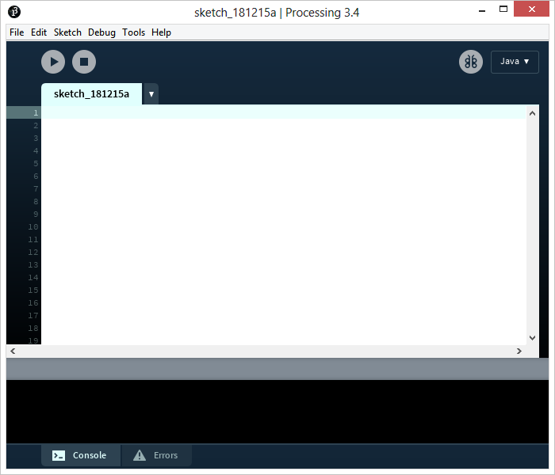
Processing

Slide 13
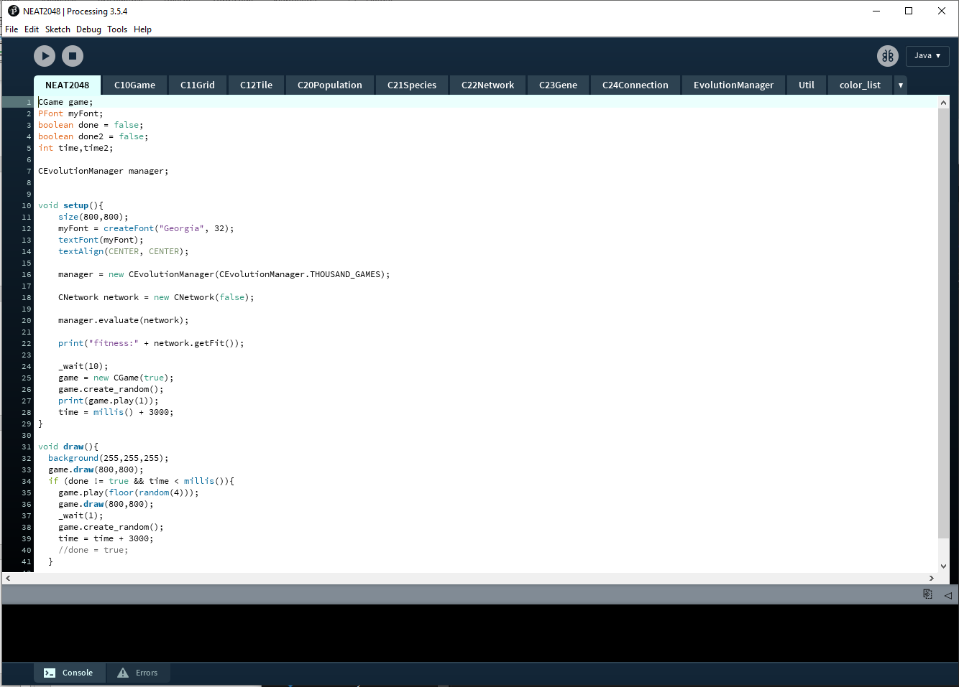
Processing

Slide 14
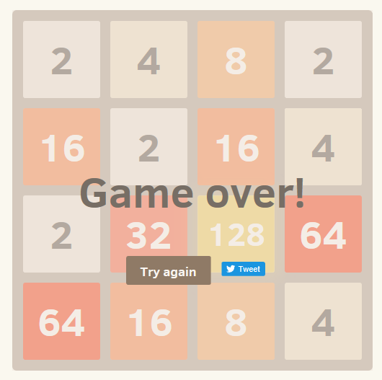
Děkuji za pozornost

